Slide 2

SIGPI
Sistema De Información para la Gestión de Proyectos e Inventarios.

Slide 3

GRUPO 4
APRENDICES:
Christian Flórez Paola Galindo Marlon Márquez Sergio Ruiz

Slide 4
Introducción
Este presentación hace referencia a la información recolectada en la empresa TOT dedicada al transporte de sólidos, donde mediante entrevistas y observación directa, se identificó un problema en el manejo de materiales y gestión de planos para la ejecución de proyectos.
El documento presenta casos de uso, mapa de procesos, requerimientos no funcionales, modelo de entidad de relación, diccionario de datos, diagrama de Gantt, alcance del proyecto y el propósito ,por el cual se va a desarrollar un sistema de información, que permitirá optimizar dicho proceso y posterior solución al problema en el la empresa TOT.

Slide 5
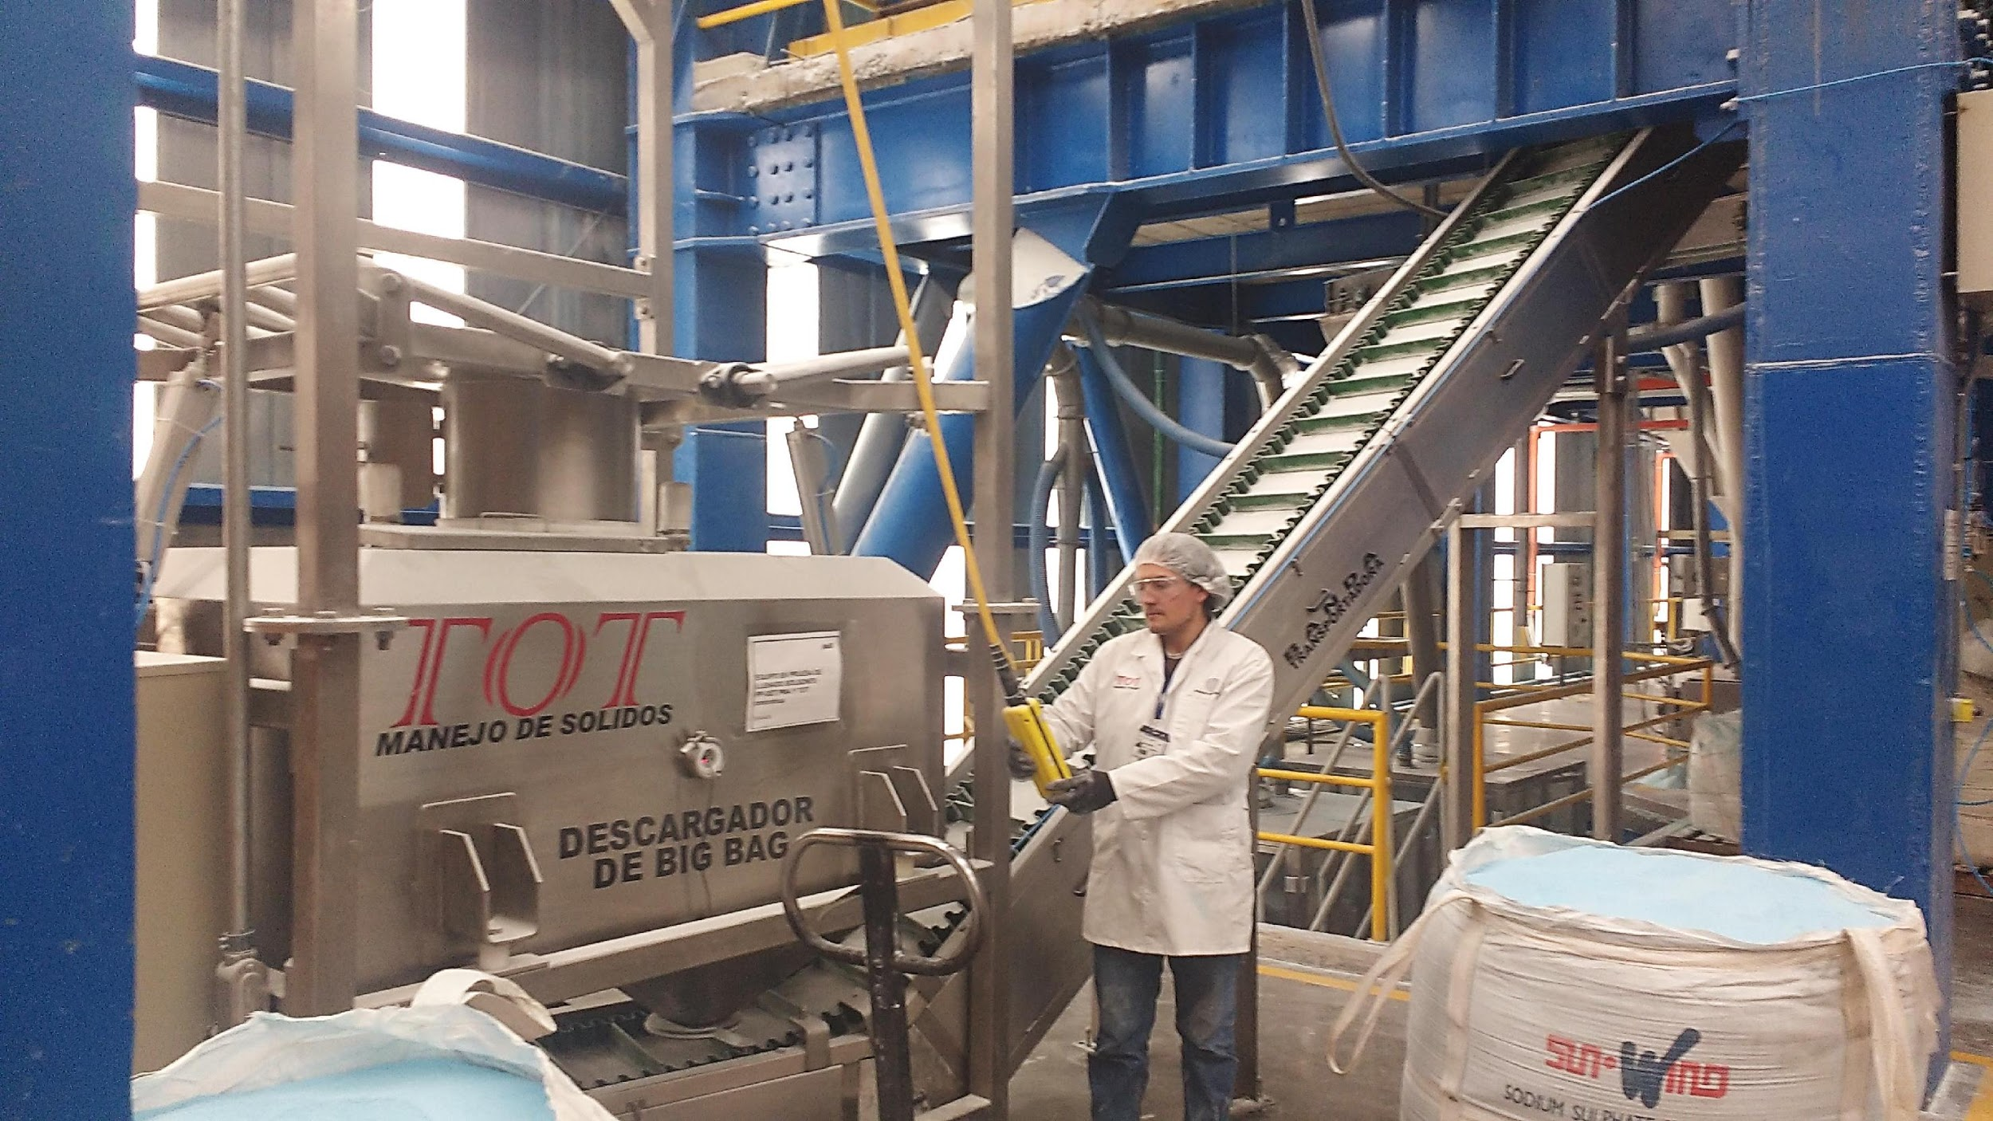
¿Qué es TOT? Y ¿Qué hace?
La empresa se dedica al transporte de solidos de un punto a otro, como de un almacén a una sección de proceso por ejemplo, usando sistemas neumáticos (tubería cerrada, vacío, presión positiva) o sistemas mecánicos (bandas transportadoras).

Slide 6

Objetivo General
Desarrollar un sistema de información para la gestión de proyectos, que permita optimizar el proceso de control de materiales y acceso a planos.

Slide 7
Objetivos específicos
1. Permitir a los jefes de proyecto crear proyectos, y asociar a el los planos que necesite.
2. Gestionar el ingreso y salida de materiales necesarios para la ejecución de proyectos.
3. Permitir al diseñador importar planos al sistema de información y asociarlos a los proyectos informando los materiales requeridos para su ejecución
4. Gestionar que materiales son requeridos por los planos y consultar los materiales en inventario
5. Generar alertas dirigidas al jefe del proyecto y al almacenista informándole los materiales que hacen falta para ejecutar un plano.
6. Permitir a los usuarios buscar y visualizar los planos que necesiten.

Slide 8
Planteamiento del problema
Después de las entrevistas realizadas en la empresa TOT, se encontró que no existe un orden en el almacenamiento de los planos, cuando se necesitan para realizar los debidos mantenimientos es difícil su acceso.
No hay un seguimiento de los materiales requeridos para ejecutar un proyecto, ni de los materiales almacenados; cuando necesitan algo lo compran y eso atrasa los proyectos en proceso.
Los empleados no siempre tienen acceso a los planos, deben esperar a comunicarse con el jefe de proyecto en caso de haber modificaciones.

Slide 9
Alcance
El Sistema de Información para la gestión de proyectos e inventarios (SIGPI) pretende facilitar:
La Selección
El Control
El Seguimiento de los proyectos e inventarios.
Una vez implementado el SIGPI, los empleados en general tendrán a su disposición un sistema que les permitirá seguir de forma Online los proyectos en los que se esta trabajando en la empresa TOT.

Slide 10
Justificación
El Sistema de Información para la gestión de Proyectos e Inventarios (SIGPI), pretende facilitar el control y seguimiento de los proyectos e inventario de la empresa TOT beneficiando tanto a los empleados encargados de la ejecución de proyectos como a los encargados de la administración de inventarios para la eficacia de un determinado proyecto.

Slide 11
Entrevista
Se le realizo una entrevista al gerente de la empresa TOT Víctor Manuel Flórez.
Se hizo utilizando un cuestionario que contenía 12 preguntas.
1. Actualmente en su empresa, ¿cómo están organizados los planos?
Los planos están organizados por medio de carpetas digitales, en donde se le asigna un número dependiendo al proyecto
2. ¿Quienes tienen acceso a los planos dentro de su empresa?
Solo el diseñador tiene acceso a estos.
3. ¿Que programa se utiliza en su empresa para la visualización de planos?
En AutoCAD o en un programa llamado inventor, los cuales son impresos por medio del formato pdf.

Slide 12
Entrevista
4. En caso de que necesite encontrar un plano ¿cuánto tiempo le suele tomar encontrarlo?.
-De 1 a 2 minutos por lo general si se conoce el número del proyecto
5. ¿Qué tipos de plano, maneja usted normalmente?
-Planos de corte de material, planos de fabricación, hay planos de ensamble, hay planos de detalles técnicos, hay planos eléctricos, hay planos neumáticos y hay planos de puesta en marcha
6. ¿Cuantos planos tiene usted y como están almacenados?
-El cliente tiene almacenados, aproximadamente 3000 planos, y ha ejecutado 536 proyectos hasta la fecha
7. ¿Tiene algún registro de los artículos que le hacen falta para la ejecución de un proyecto?
-No.

Slide 13
Entrevista
8. ¿Desea integrar al programa a una lista de chequeo que le permita marcar los artículos destinados a un proyecto y saber cuales hacen falta?
Si, la empresa está en crecimiento.
9. En caso de que falten piezas, ¿le gustaría que el programa generará alertas informando cuales y cuantas son?
Si, ahorraría tiempo.
10. ¿Desea que el programa se pueda acceder desde internet?
Sí, y también que de acceso a otros usuarios.
11. ¿Le gustaría que el programa informará a los empleados una modificación de algún plano?
Si, actualmente las modificaciones se transmiten verbalmente, pero los empleados no se encuentran siempre en el mismo lugar

Slide 14
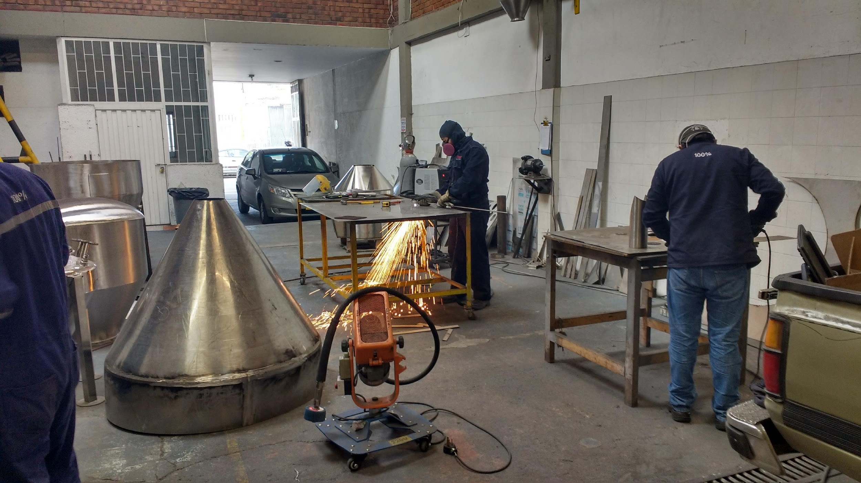
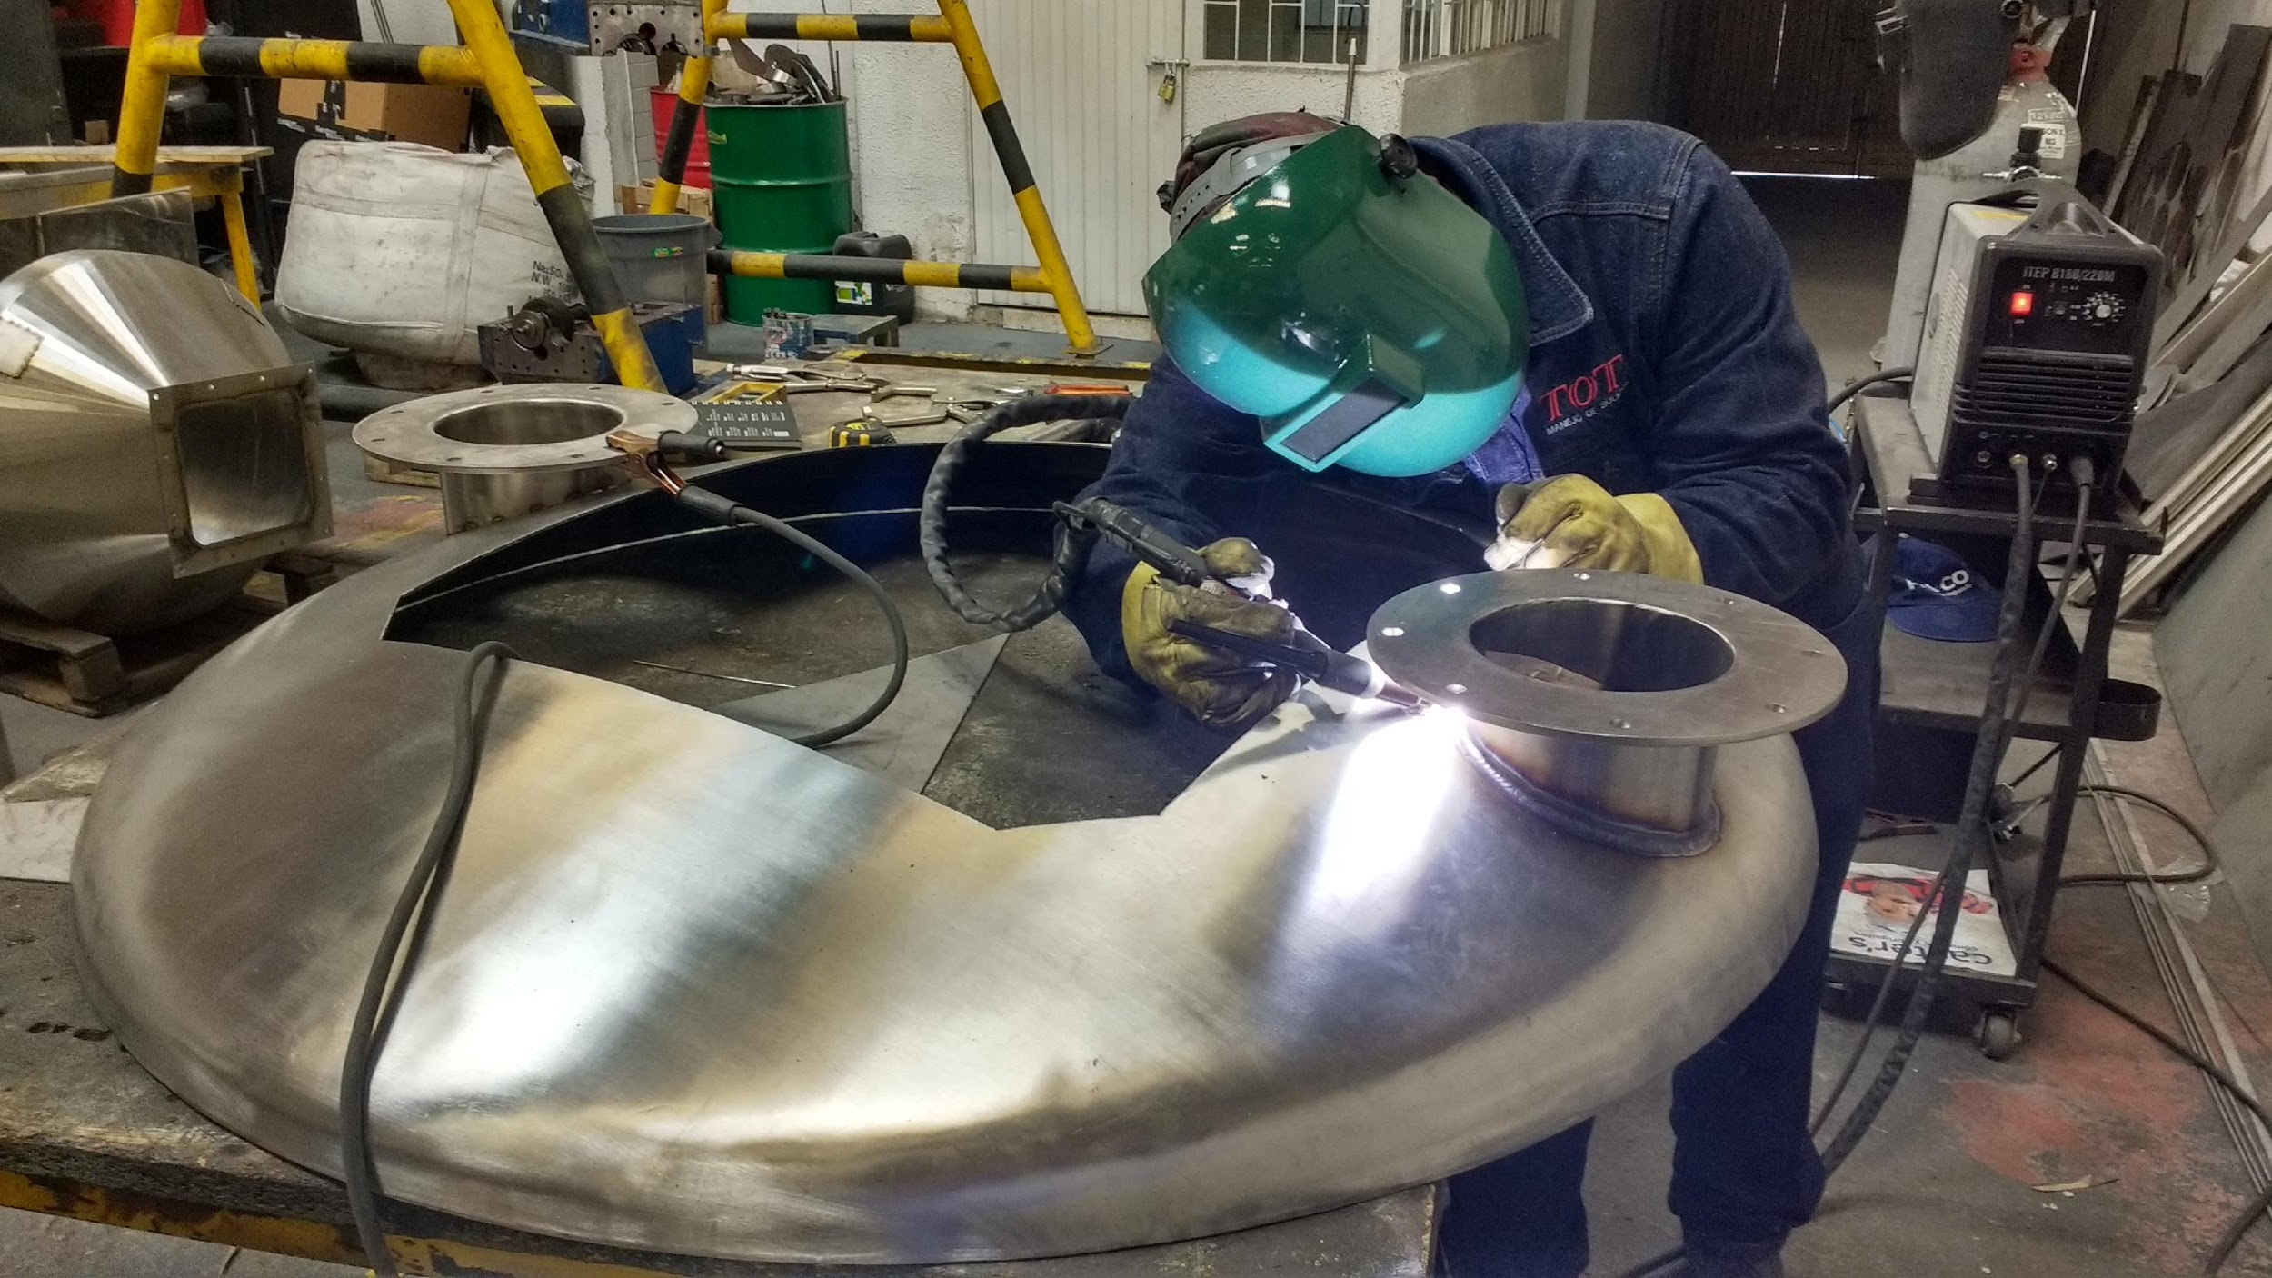
Entrevista
12. ¿Le gustaría que el programa tuviera un registro de quien está a cargo de cada proyecto y cuales son las fechas tentativas de realización.?
-Si.

Slide 15
MAPA DE PROCESOS
PROCESOS ESTRATEGICOS
PROCESOS MISIONALES
DATOS DE LOS PROYECTOS.
PLANOS.
MATERIALES EN ALMACÉN.
MATERIALES REQUERIDOS.
GESTIÓN FINANCIERA.
GESTIÓN DE RECURSOS.
INFRAESTRUCTURA.
MATERIALES FALTANTES.
INFORMACIÓN ORDENADA DE LOS PROYECTOS.
GESTIÓN DE CALIDAD.
GESTIÓN DEL SERVICIO AL CLIENTE.
GESTIÓN DE LA INFORMACIÓN.
PRESENTACIÓN EFICAZ DE DATOS.
MEJOR COMUNICACIÓN ALREDEDOR DE LOS PROYECTOS.
PROCESOS DE APOYO
ENTRADAS
SALIDA

Slide 16
Hardware y Software
HP All in One 23,8" 8GB 1TB AMD |24-b007la
Características:
Procesador AMD A9-9410 de séptima generación.
Velocidad del procesador de 2.9 GHz.
Memoria RAM de 8GB.
Capacidad de almacenamiento de 1TB.
Pantalla de 23.8p.
Windows 10 instalado.
Cuenta con 5 puertos USB (2 USB 2.0, 2 USB 3.0 y 1 USB 3.0 Type-C) .
Conectividad Bluetooth 4.0 M.2.
1 año de garantía.
$ 2.199.900
Notebook
14" 8GB 1TB Ci5 | X456UA-WX015T
Características
Procesador Intel Core i5 6200U de sexta generación.
Velocidad del procesador de 2,3 GHz.
Memoria RAM de 8GB.
Capacidad de almacenamiento de 1TB.
Tarjeta de vídeo Intel® HD graphics 520.
Pantalla LED de 14 pulgadas.
Resolución HD.
Windows 10 incorporado.
1 puerto HDMI y 3 puertos USB.
Conectividad Bluetooth 4.0.
Garantía de 1 año.
$ 1.749.900

Slide 17
Requerimientos funcionales
Ingreso al sistema: Incluye las funciones para acceder al sistema.
Gestión de proyecto: El usuario podrá crear, eliminar y editar.
Información: El usuario ingresa al sistema datos relevantes para el proyecto.
Gestión de planos: El usuario puede asignar planos a un proyecto o eliminar planos previamente asignados.
Ingresar materiales en el almacén : Se ingresan los materiales que hay en el almacén.
Generar alerta de materiales faltantes: El sistema genera alertas de los materiales que hacen falta.
Ver alerta de materiales faltantes: Se podrán ver las alertas de materiales faltantes generadas.

Slide 18
Requerimientos funcionales
Ver planos: El usuario podrá visualizar planos.
Ingresar materiales requeridos: El usuario ingresa los materiales requeridos por un plano.
Desempeño: El sistema dará rápido acceso a la información.
Seguridad: Solo ingresaran al sistema de información usuarios registrados.
Ver avance de proyecto: Asociado a cada proyecto, hay un porcentaje que indica su avance.
Interfaz del sistema: El sistema presentara una interfaz de fácil manejo.
Mantenibilidad: Manual de usuario.

Slide 19
Requerimientos no funcionales
Rendimiento: El 95% de las transacciones deben realizarse en menos de 2 segundos.
Seguridad: Sólo podrán ingresar al Sistema las personas que estén registradas, estos usuarios serán clasificados en varios tipos de usuarios (o roles) con acceso a las opciones de trabajo definidas para cada rol.
Disponibilidad: Estará disponible el 95% o muy cercano a esta disponibilidad, su funcionamiento será 24 * 7 durante todo el año, excepto 5% debido a las actividades de mantenimiento de rutina.
Fiabilidad: El tiempo de recuperación no deberá pasar de un día (24 horas) en el peor de los casos. Es indispensable tener backup’s actualizados
Mantenibilidad: Todo el sistema deberá estar complemente documentado, tanto en el código fuente como en los manuales de administración y de usuario.
Portabilidad: El sistema debe cumplir las disposiciones recogidas en la ley orgánica de protección de datos personales, ley estatutaria 1581 del 17 de octubre de 2012.

Slide 20
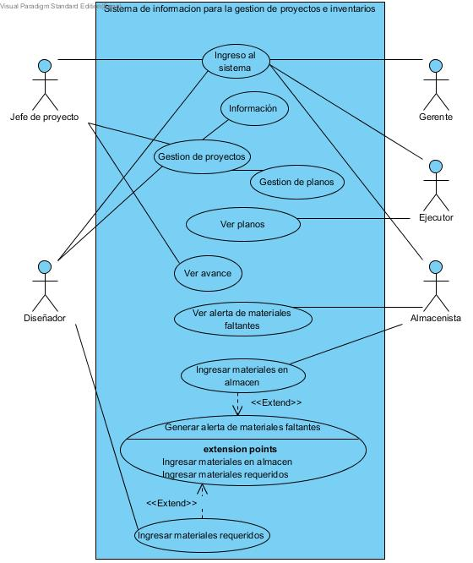
Casos de Uso

Slide 21
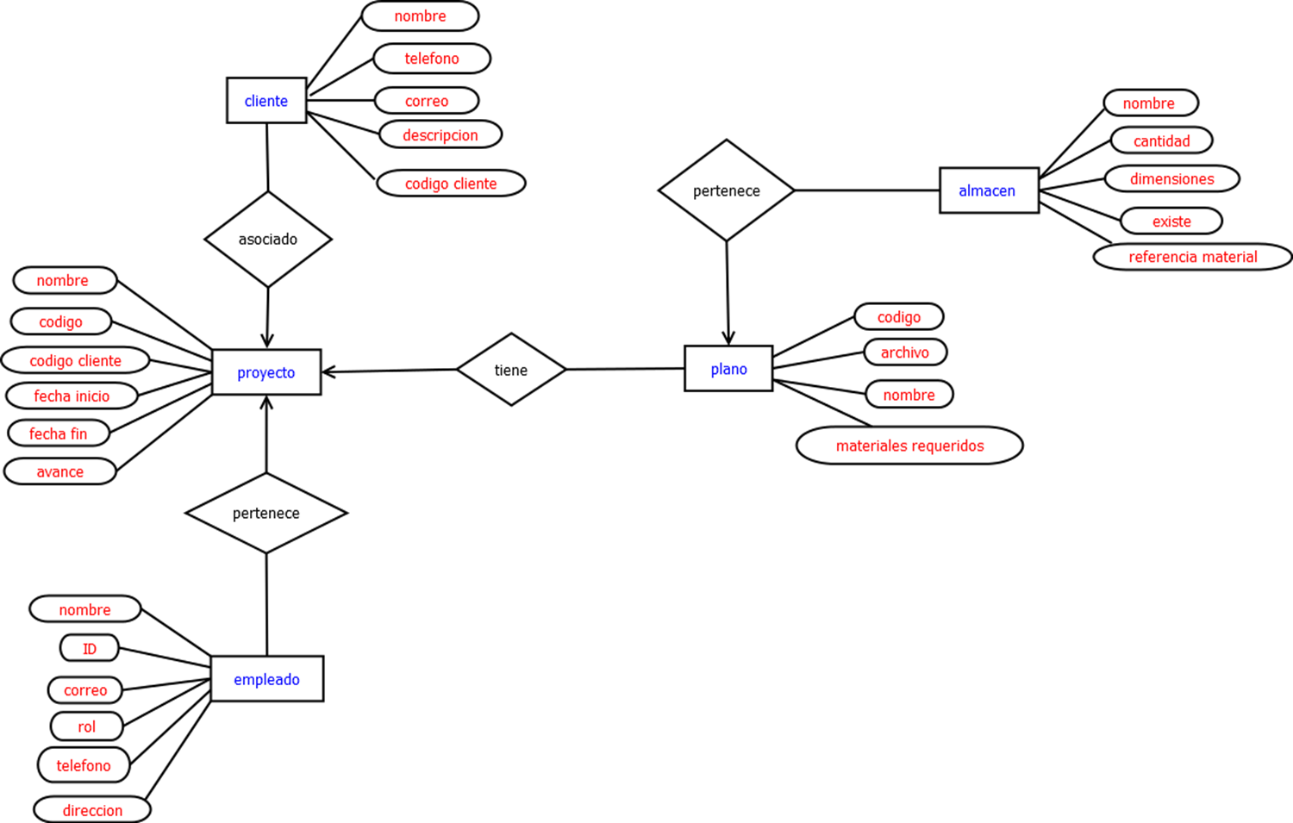
Modelo Entidad Relación

Slide 22
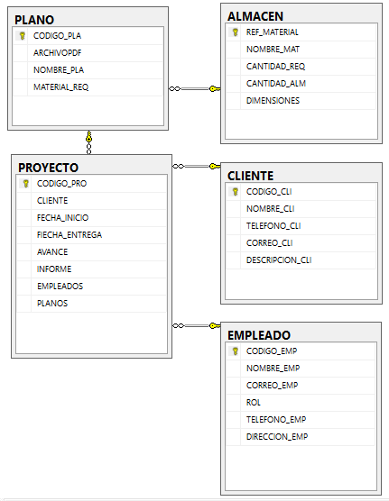
Modelo Entidad Relación

Slide 23
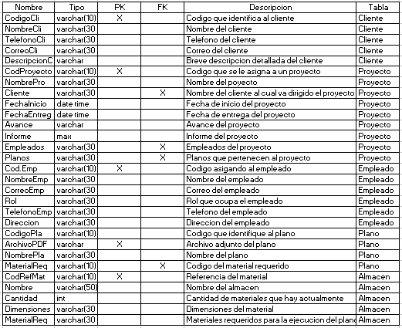
Diccionario de datos

Slide 24
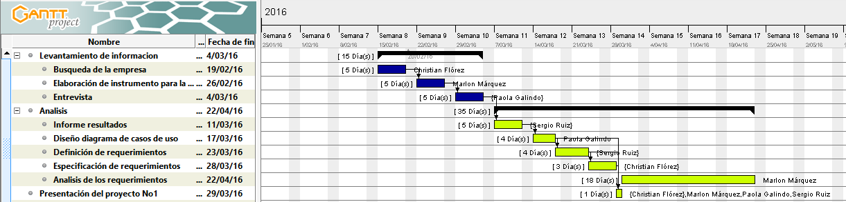
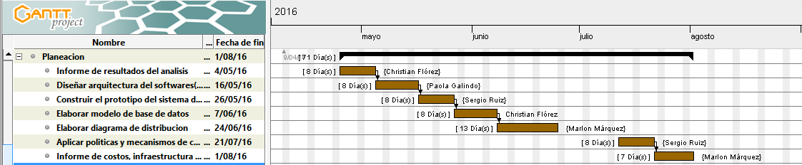
Diagrama de gantt

Slide 25
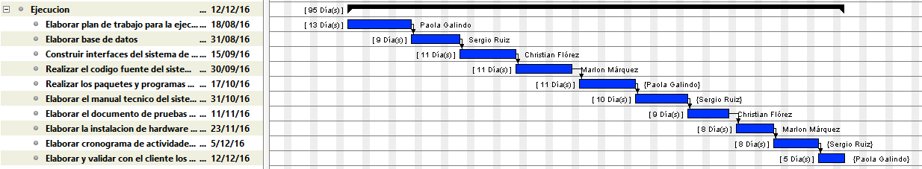
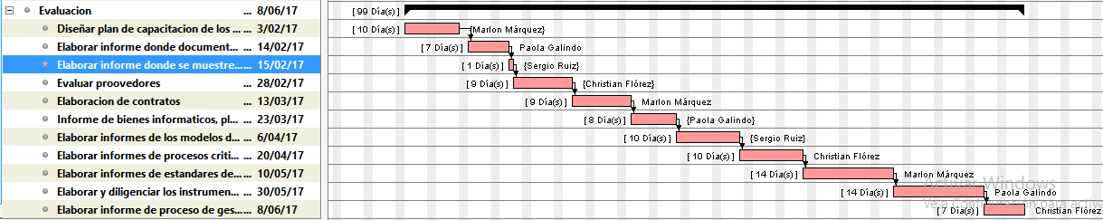
Diagrama de gantt

Slide 26
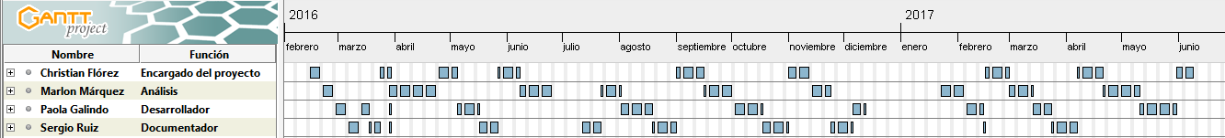
Informe de recursos

Slide 27
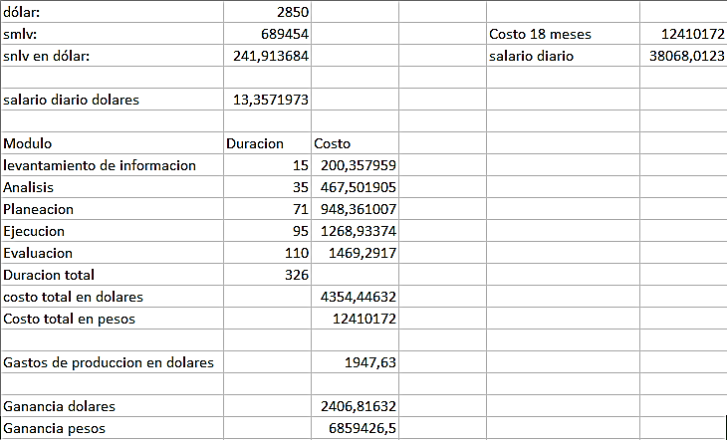
Presupuesto

Slide 28
GRACIAS

